Slide 1
학습 커뮤니티
세미프로젝트 5조
개발기술서
황길성 진형욱 최상철 김경훈

Slide 2
CONTENTS
01
프로젝트 개요
개발환경
Modeling(DB,Class)
Runserver 및 기능 설명
프로젝트 수행 후기
02
03
04
05

Slide 3

프로젝트 개요
1) 프로젝트 컨셉
학습 커뮤니티
회원들은 자유 게시판을 통해 서로 소통할 수 있으며, 학습 인증 게시판을 통해 공부 시간을 인증하고, 학습 의지를 다질 수 있습니다. 더불어 학습 자료실에서 관련 자료를 업로드 및 다운로드하여
서로 공유할 수 있는 커뮤니티 사이트입니다.

Slide 4
프로젝트 개요
2) 역할 분담
5조
황길성(조장)
최상철
메인 페이지
로그인, 회원가입 (비밀번호 암호화)
마이 페이지
자유 게시판
댓글 기능
통합 및 CSS
후기 게시판 (파일 업로드)
댓글 기능
CSS
김경훈
진형욱
학습 자료실 (파일 업로드, 다운로드)
댓글 기능
CSS
공지사항 (파일 업로드)
댓글 기능
CSS

Slide 5
개발환경
Server
OS : Windows 10 Home 64bit
Eclipse
eclipse IDE version - 2020-12 (4.18.0)
STS
SpringToolSuite4 - 4.12.0.RELEASE
DB
Oracle Database 18c Express Edition
Web Server
apache-tomcat-9.0.53

Slide 6
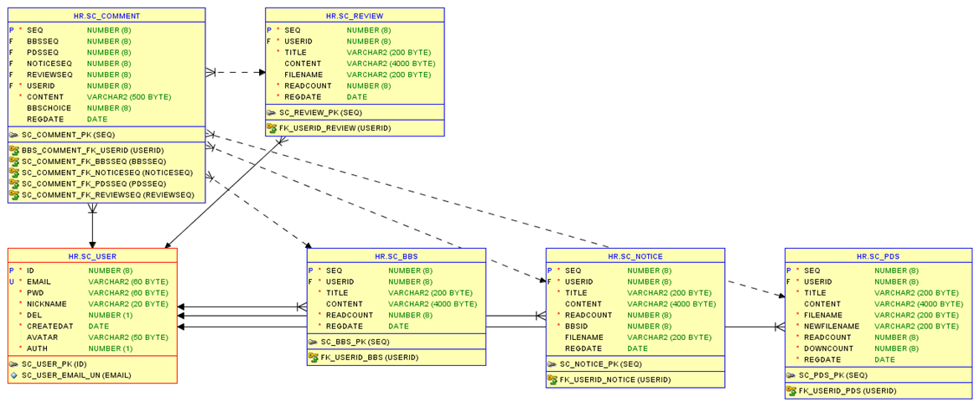
DB Modeling

Slide 7
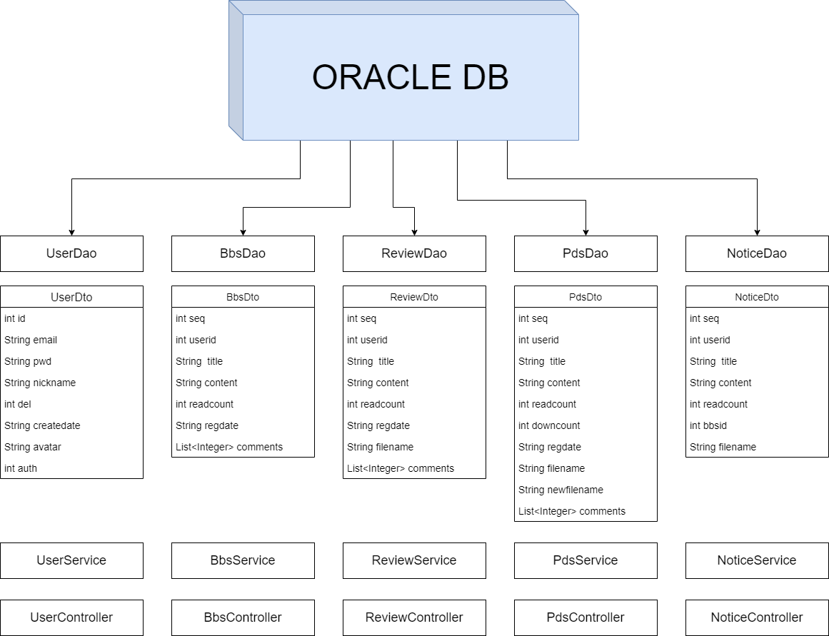
Class Modeling

Slide 8
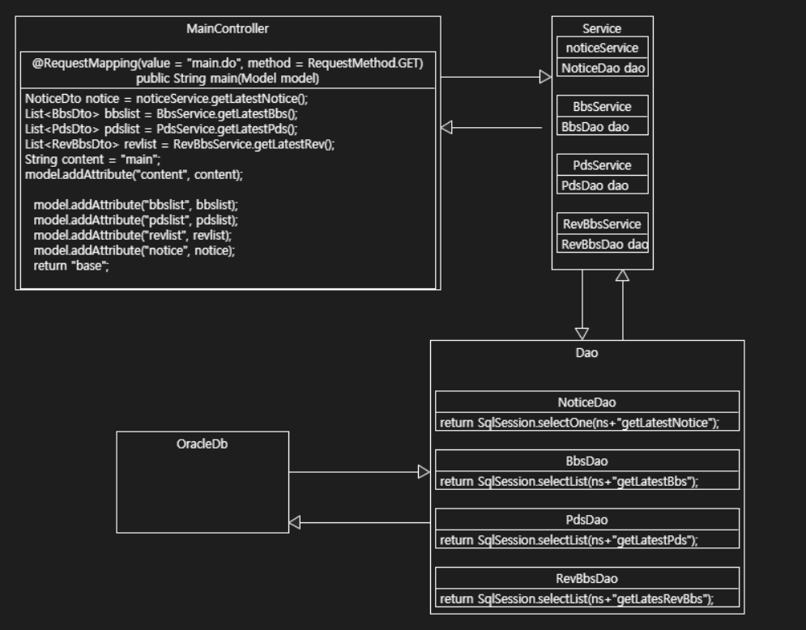
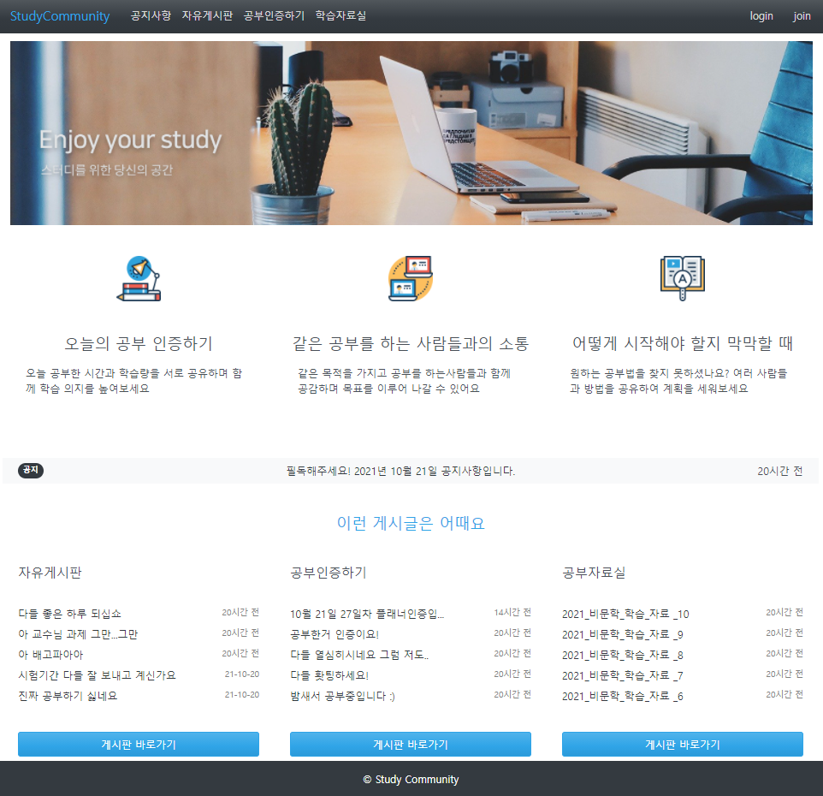
Class Modeling
메인 페이지
주요 기능
· 메인페이지를 navbar, main, footer로 구성
· navbar에서는 <a>태그를 통해 메인페이지, 자유게시판, 후기게시판, 공부자료실, 로그인, 회원가입 페이지로 이동
· 로그인하면 로그인버튼이 로그아웃으로 변경, 로그인 한 유저의 프로필과 이름을 볼 수 있는 마이페이지로 이동
· main에서는 공지사항 하나와 실제로 각 게시판에 가장 최근에 작성된 글 5개를 보여주고, 글이 없다면 '작성된 글이 없습니다'를 출력
· <a>태그를 통해 공지와 각 게시판으로의 이동, 각 게시판 글의 등록날짜는 javascript를 사용하여 하루이전까지는
· SYSDATE의 기본형태인 YYYY-MM-DD HH:MM::SS가 아닌 '방금전', '~분 전', '~시간 전'등으로 표시하고 하루가 넘어가면 YY-DD-MM형식으로 표현
· base에서는 화면에 navbar와 footer를 include로 포함한 채, 메인 위치부분은 조건문을 두고 값에 따라 그에 맞는 페이지가 나타나게 설정

Slide 9
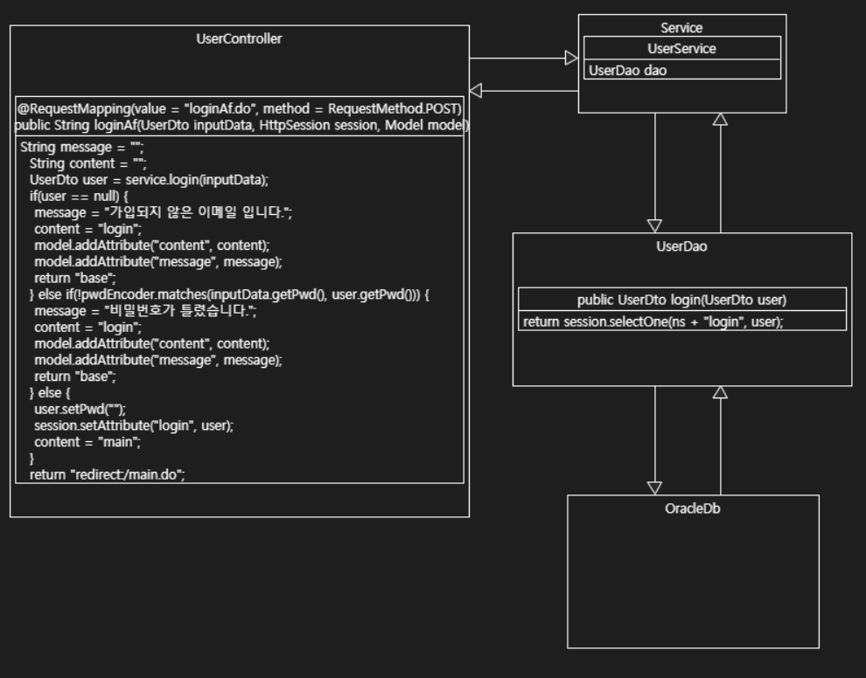
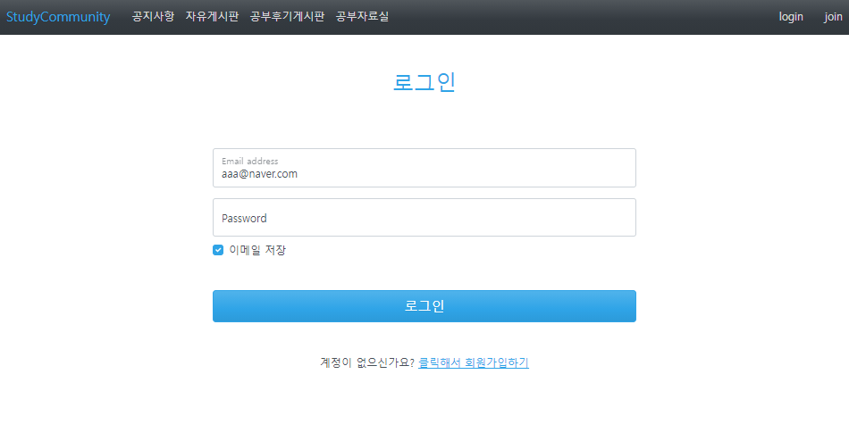
Class Modeling
로그인 페이지
주요 기능
· 계정이 없으면 <a>태그를 통해 회원가입으로 이동
· 이메일 입력칸에 placeholder를 두어 유저들에게 로그인시 이메일 형식으로 입력해야함을 알림
· javascript와 J-query를 통해 저장된 이메일과 일치여부 검사
· 쿠키를 이용하여 이메일입력 내용을 저장
· 'Bcrypt'암호화된 비밀번호 일치여부를 확인(springframework.security)

Slide 10
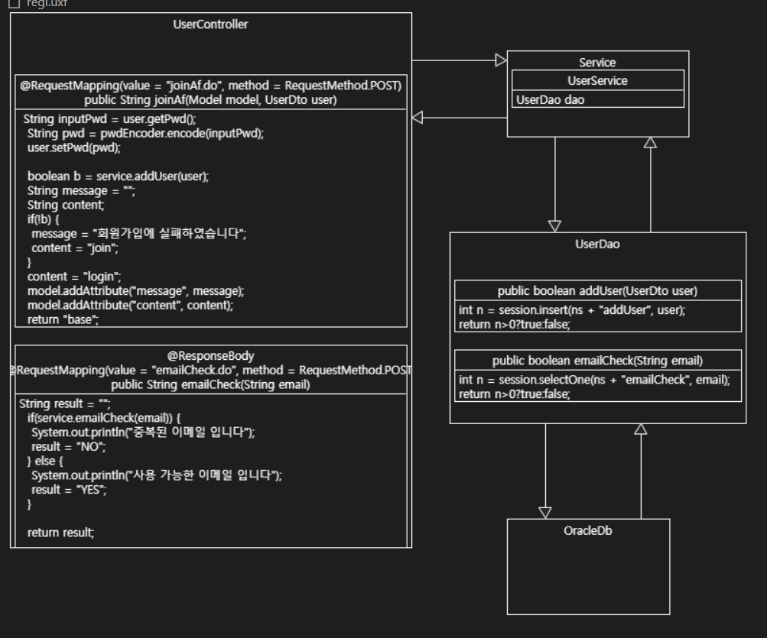
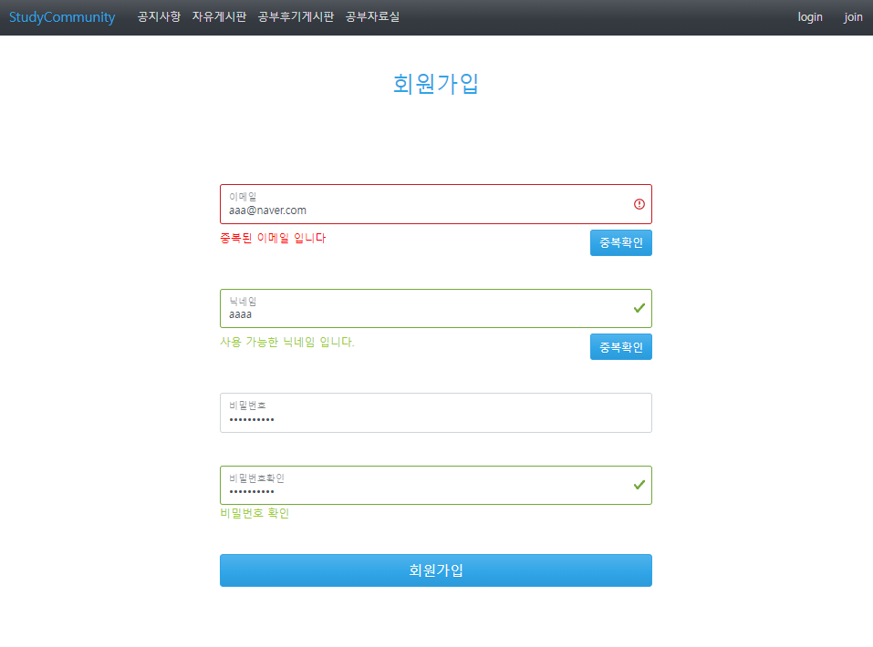
회원가입 페이지
Class Modeling
주요 기능
· 'EMAIL' 칼럼을 유니크 키로 두어 중복방지
· 유저 'NICKNAME' 칼럼을 not null로 두어 닉네임을 쓰게 함
· ajax를 통해 화면 이동없이 email과 nickname 중복체크 확인
· 비밀번호 확인기능을 두어 계정 생성 시 유저의 비밀번호 입력 실수를 줄임
· 'Bcrypt'를 사용하여 비밀번호를 암호화하여 저장(springframework.security)

Slide 11
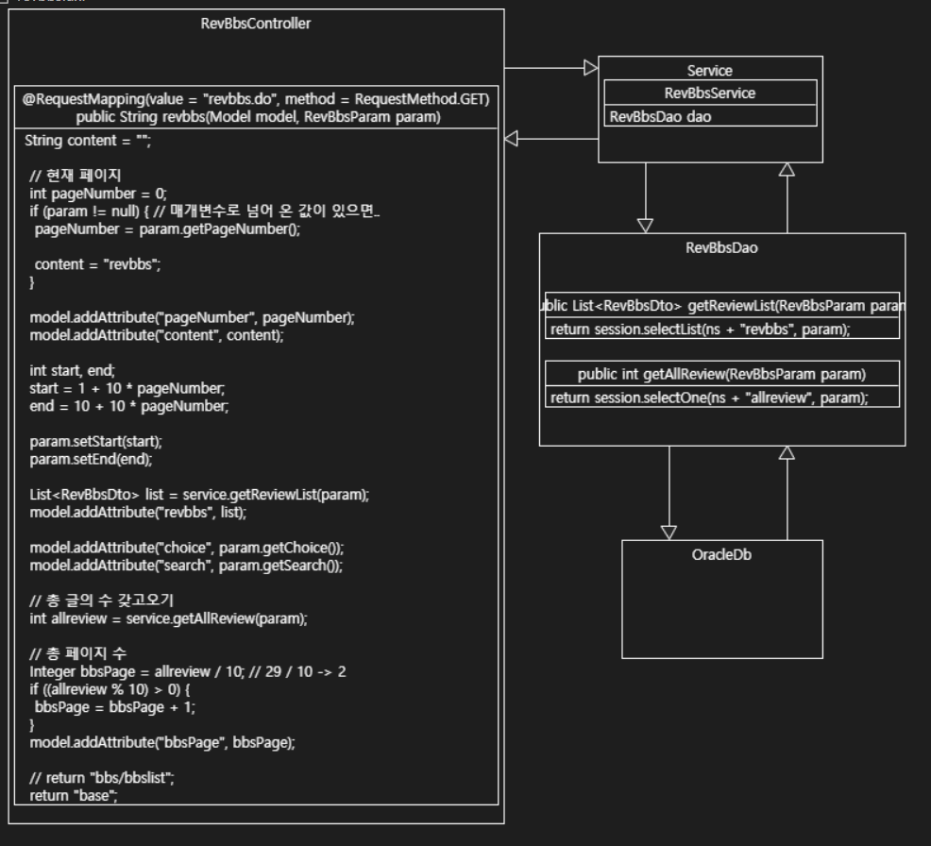
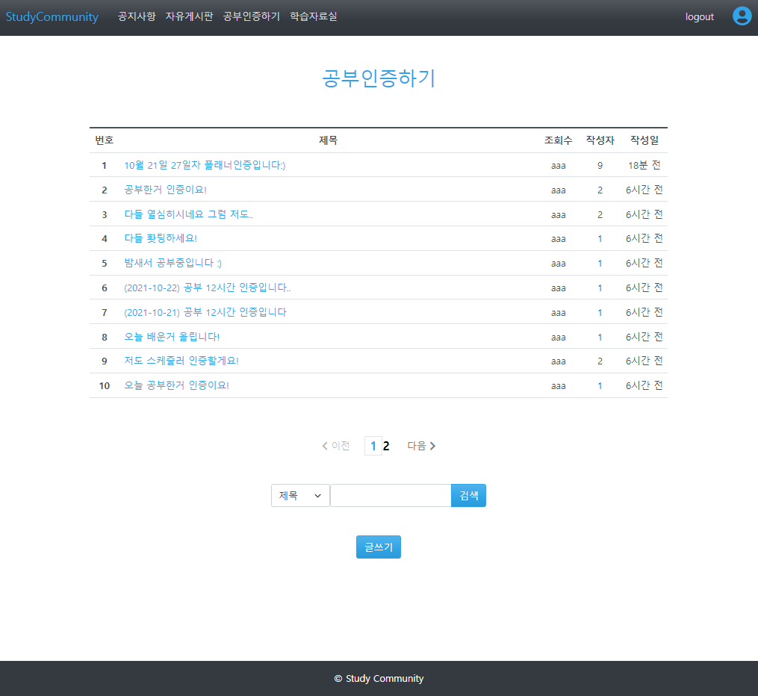
Class Modeling
공부인증 목록 페이지
주요 기능
· 각 게시판(SC_BBS, SC_PDS, SC_REVIEW, SC_NOTICE) 테이블의 USERID는 'SC_USER'의 ID를 참조한 외래키로 연결하여 'NICKNAME'을 서브쿼리를 통해 가져옴
· 게시물 작성순으로 '10개'씩 페이징하였고 '이전', '다음' 버튼을 눌러서 페이지이동하는 것도 가능
· 제목, 내용, 작성자를 선택하고 검색창에 입력해서 검색된 것만 조회하기 가능
· 작성일을 javascript를 사용하여 날짜를 현재시간에서 얼마나 지났는지로 표현하고 하루가 넘어가면 YY-MM-DD형식으로 표현
· 글을 쓸때 이미지파일 업로드가능(자유게시판에서는 업로드기능 제외) - 자료실을 제외하고 FILENAME을 null도 허용으로 두어 파일업로드 없이 글쓰기 가능

Slide 12
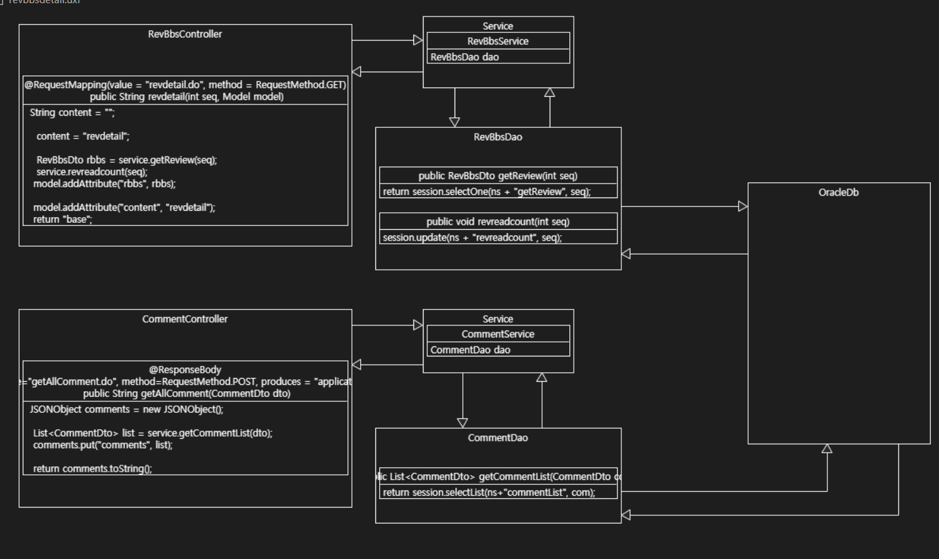
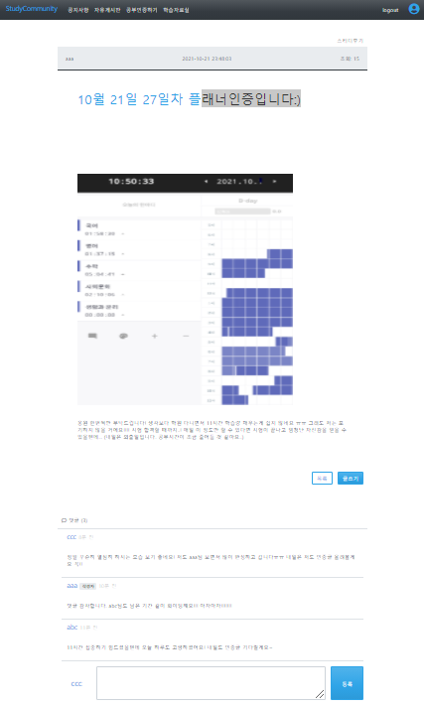
Class Modeling
공부 인증 페이지
주요 기능
· 댓글 테이블 SC_COMMENT을 하나만 만들고 외래키 칼럼을 4개를 만들어 모든 게시판과 연결하였고,
SC_USER 테이블의 ID를 참조하여 이중쿼리로 NICKNAME정보를 가져와 댓글 작성 시 유저의 닉네임을 같이 출력
· BBSCHOICE칼럼을 통하여 어느 게시판의 글에 내용을 추가할 것인지 구분지을 수 있도록 설정
· 디테일 페이지로 이동 시 조회수 카운트 증가 및 글의 내용과 업로드한 파일의 이미지를 볼 수 있음
· 로그인 시 댓글쓰기가 가능하고 ajax를 통해 화면이동없이 댓글 리스트를 쓰고 볼 수 있음
· 글의 등록시간은 SYSDATE형식으로 나타내고 댓글의 등록시간은 현재날짜를 기준으로 '~전' 으로 표현하고
하루가 넘어가면 YYYY-MM-DD형식으로 표현
· 자료실의 경우 업로드 되어있는 파일 다운로드 가능
· 자신이 작성한 글 일 경우, 글 수정 및 삭제 가능
· 글 수정 시 이미지파일도 다른 이미지파일로 수정가능

Slide 13
Q & A

Slide 14
Thank You :)

